Slide 1
資料４
2013年12月3日
第２回利活用・普及委員会
平成25年度オープンデータ実証実験
について
平成２５年１２月３日
総務省
情報流通行政局
情報流通振興課

Slide 2
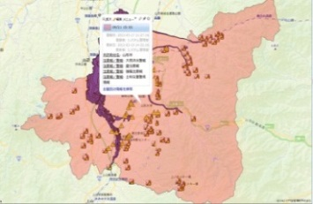
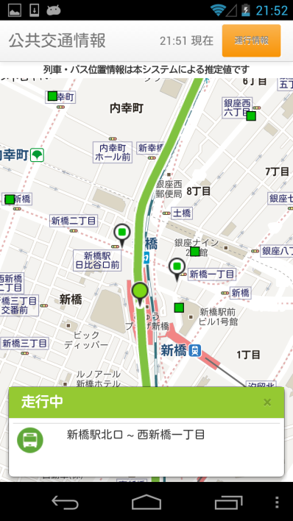
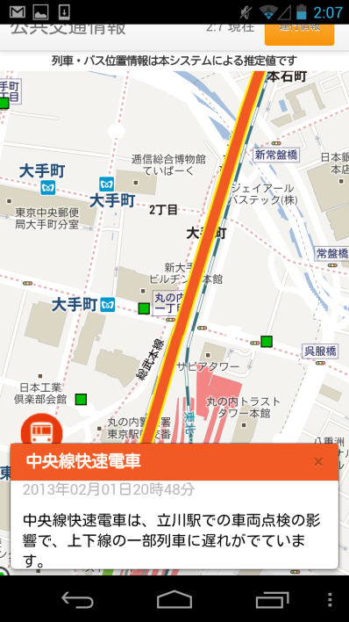
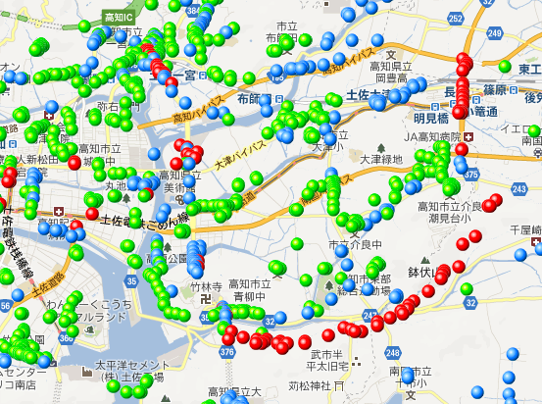




１．オープンデータ実証実験の全体概要
○ 分野を超えたデータの流通・連携・利活用を効果的に行うために必要となる、①情報流通連携基盤共通ＡＰＩ※（標準データ規格・標準ＡＰＩ規格）の確立・国際標準化、②データの２次利用に関するルール（データガバナンス方式）の策定、③オープンデータ化のメリットの可視化等のための実証実験を実施。
※共通ＡＰＩ（Application Programming Interface）：情報・データの相互運用性を確保するための共通のデータ形式や通信規約
＜防災情報サービス＞
＜公共交通情報サービス＞
＜地盤情報サービス＞
浸水危険エリア
国・県・市町村の
地盤情報を一覧表示
遅延情報
避難勧告エリア
リアルタイム
位置情報
様々な情報の組み合わせ
情報流通連携基盤共通ＡＰＩ
自治体行政情報
社会資本情報
観光情報
防災情報
公共交通情報
統計情報
花粉症情報
・ 情報流通連携基盤共通ＡＰＩ（第１版）について、平成24年度の実証実験の結果等を踏まえ、意見募集（Call for Comment）を実施（10/10まで）。http://www.opendata.gr.jp/cfc/
・ 平成25年度は、年度末の情報流通連携基盤共通ＡＰＩ（第２版）の策定に向けて、自治体の行政情報、社会資本情報、観光情報、防災情報等、７本の実証実験を実施中。

Slide 3


２．平成25年度オープンデータ実証実験 ①自治体行政情報実証
○ ユーザニーズに基づいた自治体版の「情報流通連携基盤システム」を構築し、広く地方公共団体に普及展開できるモデルを策定する。
○ 広く普及展開可能なモデルを構築するためには、単に基盤システムを構築するだけでなく、情報流通連携基盤システムの設計思想のドキュメント化、ニーズの高い自治体行政情報の特定、ポータルサイトの構築、自治体職員向けの補助ツールの整備、情報サービスの構築によるメリットの可視化等を１つのパッケージとして整備する必要がある。
実施主体： エヌ・ティ・ティ・データ （LODイニシアティブ、日本マイクロソフト、インディゴ、jig.jp）
連携主体： 横浜市、鯖江市
【重点自治体行政情報の特定に係る調査等】
・利活用ニーズの調査
・展開可能性の調査
・ニーズのあるサービス分野の調査
・公開・二次利用不可根拠の調査
【データ規格の構築】
・識別子の検討
・ボキャブラリの構築
・RDFスキーマの構築
【情報流通連携基盤システムの構築】
・簡易なシステム設計
・設計思想、手順のドキュメント化
・API、自治体行政情報DBの構築
・データ変換ツールの整備
・自治体職員向けのマニュアルの整備
・アンケート・ヒアリングによる基盤ステムの検証
【自治体行政情報のオープンデータ化の実証】
・重点自治体行政情報のWeb公開・データポータルサイトの構築
・コンテストによるアプリケーションの開発
サービス利用者
（地元住民）
データ利用者
（情報サービス
開発事業者）
データポータル
データ提供者
（自治体職員）
②所在確認
ボキャブラリリンク／データリンク
情報流通連携基盤システム
①登録
マニュアル
データ変換ツール
⑤サービス提供
③内容確認
ボキャブラリ
RDFスキーマ
【アプリケーションの開発】
・開発者サイト構築
④データ取得
自治体行政情報データベース
【継続運用・普及に係る計画の策定等】
2
【「オープンデータ流通推進コンソーシアム」との連携・協力等】

Slide 4
２．平成25年度オープンデータ実証実験 ②社会資本実証
○ 自治体等が保有する社会資本情報等（道路、橋梁、トンネル等に関する管理情報、工事実績情報、苦情・問い合わせ情報、入札情報等）が利活用しやすい形式で管理・公開されれば、各分野のデータ同士の組み合わせが可能となり、社会資本に関する新たなサービスや情報の価値の創出が期待される。これにより、社会資本整備の効率化や、住民の安心安全の向上等に資することが期待される。
○ このため、自治体等が保有する社会資本情報等の流通・連携により、様々なアプリケーション（公共事業に関するマーケティング情報提供サービス、社会資本の図面（諸元）情報提供サービス等）の提供が可能になることを実証する。
利用者
建設業者
資材メーカー
運送業者
地域住民
実施主体：富士通株式会社
連携主体：佐賀県、福岡市等
提供
サービス
公共事業に関する
マーケティング情報
提供サービス
社会資本の
図面（諸元）情報
提供サービス
通学路点検結果
公開サービス
コンテストによる
アプリケーション
開発者サイト
APIの仕様
サンプルコード
データの利用規約 等
公開
情報流通連携基盤共通API
【本実証で扱うデータ（例）】
●工事実績情報
工事件名、工期、施工場所、工法 等
●社会資本情報
名称、工法、幅員、建設年次 等
図面データ、入札情報データ 等
●苦情・問い合わせ情報
発生日時、発生場所、発生内容 等
●ソーシャルメディア情報
ソーシャルメディアに発信された社会
資本に関する情報
工事実績情報
社会資本情報
住民からの
苦情・問い合わせ
情報
ソーシャルメディア情報
・工事実績情報
・管理基本データ
・諸元データ
・図面データ
・入札情報データ
・苦情・問い合わせデータ
・通学路点検結果データ
・社会資本に関する
SNSデータ
（一財）日本建設情報総合センター
自治体
インターネット
・SNS利用・書き込み
工事・点検業者
・管理基本情報
・諸元情報
・図面情報
・通学路点検結果
住民
・工事実績
・苦情・問い合わせ

Slide 5
２．平成25年度オープンデータ実証実験 ③観光実証
○ モビリティ情報、観光情報及び防災情報を情報流通連携基盤共通APIを通して公開することで、モビリティ・マネジメント（※）等を実現する様々なアプリケーションの開発が促進されることを実証する。
○ 例えば、人と公共交通優先の実現を図るため、目的地までの最短移動時間や最も安価な乗換情報などを市民や観光客に提供し、遅延も考慮した高度なナビゲーション等を実現することが可能。
※ 一般の人々や組織を対象とし、過度に自動車に頼る状態から公共交通機関や自転車等を「かしこく」使う方向へと自発的に転換していくことを促すこと
実施主体： 日本アイ・ビー・エム株式会社
連携主体： 京都市等
公開
開発者サイト
APIの仕様
サンプルコード
データの利用規約 等
市民
観光客
行政
開発者
高度なナビ・
システム
観光案内ナビ・
システム
災害時のナビ・
システム
コンテストによる
アプリケーション
【本実証で扱うデータ（例）】
● モビリティ情報
公共交通路線情報、公共交通時刻表情報、公共交通停留所情報、駐車場情報、バス平均移動時間、タクシー
平均移動時間。
● 観光情報
公共施設情報、旅館情報、物産店情報、観光施設情報。
● 防災情報
避難所情報、防災拠点情報、帰宅支援ステーション情報。
情報流通連携基盤共通API
プローブ分析
モビリティー情報
観光情報
防災情報
駐車場
場所情報
基礎データ
満空情報
交通
（バス、地下鉄、
タクシー）
駅、停留所
位置情報、
プローブ情報
公共施設
場所情報
基礎データ
旅館
物産店
場所情報
基礎データ
観光施設
場所情報
基礎データ
防災
場所情報
（避難所、防災拠点、帰宅支援ｽﾃｰｼｮﾝ）
Notes:
4

Slide 6

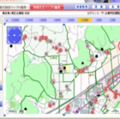


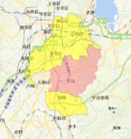

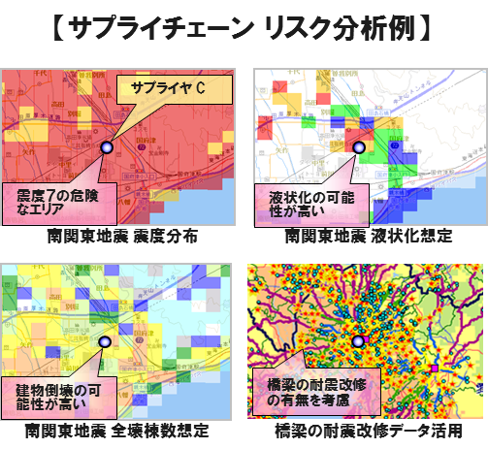

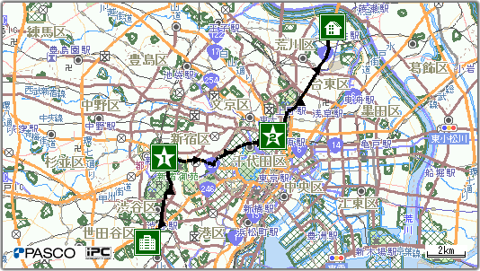
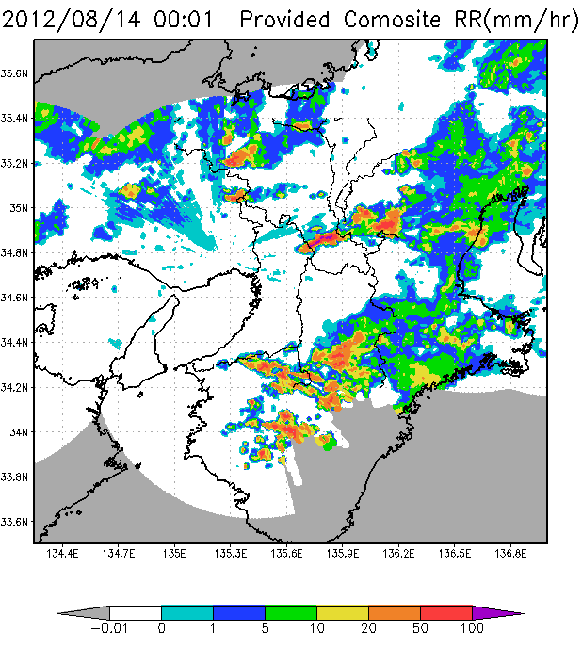


２．平成25年度オープンデータ実証実験 ④防災実証
○ 行政機関等に限らずライフライン事業者等を含む民間事業者など多様な機関が保有している防災・災害情報を、情報流通基盤共通APIを通じて公開（関係者への限定公開を含む）することで、網羅的な防災・災害関連情報のオープンデータ化を推進する。
○ また、災害発生直後だけでなく、災害発生前や災害発生後の復興復旧期等、災害発生直後以外の時期に公開される防災・災害情報についても収集・加工することで、ＢＣＰ（業務継続計画）の策定やライフラインの復旧活動等、行政機関、民間企業等の防災・減災対策に利活用できることを実証する。
実施主体：NTTデータ経営研究所、NTTコミュニケーションズ、パスコ
連携主体：京都府、茨城県 等
ライフライン企業
地方自治体
民間企業・住民
地方自治体
開発者
情報
利用者
●ライフライン企業の設備の被害調査・復旧工事
道路規制等の状況把握の迅速 化・効率化等
ライフライン企業間の被害状況の共有
●ライフライン被害・復旧情報の収集・広報
ライフライン企業が公開している故障・復旧情報の収集、職員による集約作業の効率化等
ライフライン被害・復旧情報の更新漏れ・遅延の解消
●企業BCPの精緻化
①事務所・店舗等のリスク評価
②サプライチェーンのリスク分析
自治体保有の被害シミュレーションデータを活用した詳細なリスクの検討等
●防災関連アプリ・
サービス開発
①帰宅支援マップサービス
自治体保有データを活用した有益なアプリ・サービスの開発等
●住民サービスの展開
①訓練およびWEBサービス
自治体保有データを活用したWebGISサービスを活用した訓練等
コンテストによるアプリケーション
・開発者サイト
車両通行止め
復旧済エリア
ライフライン企業
設備部門
広報
民間企業
住民
DIG（災害図上）訓練
地方公共団体
住民等
情報流通連携基盤共通API
情報
保有者
【静的情報】
・道路ネットワーク
【動的情報】
・ライフライン（電気、ガス、通信等）の被害・復旧情報
【動的情報】
・XバンドMPレーダ情報（雨量）
【静的情報】
・施設情報
・避難所情報
（収容数、設備等）
・ハザードマップ
【動的情報】
・避難所情報
（開閉、避難者数等）
・道路通行止め 等
【静的情報】
・自治体が保有する防災・災害関連情報
（ハザードマップ、
施設情報等）
【静的情報】
国が保有する防災・災害関連情報
（各種シミュレーション情報等）
【静的情報】
その他、統計情報等や防災・災害関連情報
道路
避難所
ライフライン情報
XバンドMPレーダ
ハザードマップ
想定震度
統計情報
ライフライン企業
国土交通省
地方自治体（京都府）
地方自治体（茨城県）
内閣府（防災担当）
その他
Notes:
5

Slide 7

２．平成25年度オープンデータ実証実験 ⑤公共交通実証
○ 平成24年度に実施した実証をより多くの公共交通機関に展開し、広範囲の公共交通機関の運行情報、駅・停留所の公共交通施設情報等をリアルタイムで提供するとともに、混雑・事故・災害等が発生した緊急時に公共交通機関の利用に不自由をきたしている交通困難者や、地域の公共交通機関利用者に対して、的確な路線選択の支援、公共交通施設内での避難誘導等の機能を提供する。
○ また、広範囲の公共交通機関の運行状況、および駅や空港の施設・環境等に関する静的情報・リアルタイム情報を提供するにあたり、情報提供に関する手順、権利・責任分界点等を整理する。
実施主体： 株式会社横須賀テレコムリサーチパーク
連携主体： 公共交通オープンデータ研究会
（会員: 小田急電鉄株式会社、京王電鉄株式会社、京成電鉄株式会社、京浜急行電鉄株式会社、首都圏新都市鉄道株式会社、東京急行電鉄株式会社、東京地下鉄株式会社、東京都交通局、東武鉄道株式会社、東京臨海高速鉄道株式会社、東日本旅客鉄道株式会社、株式会社ゆりかもめ、日本空港ビルディング株式会社、東京大学大学院情報学環ユビキタス情報社会基盤研究センター、株式会社横須賀テレコムリサーチパーク）
開発者サイト
提供データ
APIドキュメント
サンプルプログラム
ライブラリ 等
公共交通運行
情報提供サービス
公共交通施設
情報提供サービス
コンテストによる
アプリケーション
提供
情報流通連携基盤共通ＡＰＩ
反映
【公共交通情報オープンデータ化ガイドライン】
オープンデータ化の手順
公共交通機関の権利・責任分界点
情報サービス開発事業者、公共交通機関利用者等の情報利用者が公共交通情報を利用するうえでの留意事項
時刻表情報
リアルタイム位置情報
遅延・運休等情報
施設情報（改札・店舗等）
環境情報（温度・湿度）
駐車場利用状況
時刻表情報
走行情報
本実証で扱う
データ
鉄道事業者
駅・空港運営会社
バス事業者
9機関45路線以上
東京駅・新宿駅
都営バス（東京都内）
Notes:
6

Slide 8
２．平成25年度オープンデータ実証実験 ⑥統計情報・データカタログ実証
○ オープンデータの利活用ニーズが高いと想定される、統計情報（次世代統計利用システムで提供されてるもの）や政府データカタログサイト（試行版）と情報流通連携基盤システムを接続し、両者の連携可能性を実証する。
○ これにより、次世代統計利用システムや政府データカタログサイト（試行版）が提供するデータと他のデータとをマッシュアップが可能となる環境を実現する。
○ また、統計情報については、従来は統計表ごとに検索していた、複数の統計表に対する統計情報検索を、情報流通連携基盤共通APIを1回呼び出すことで実現させることにより、統計情報の取得を簡素化することを目指す。
実施主体： 株式会社横須賀テレコムリサーチパーク
連携主体： 内閣官房、総務省統計局、独立行政法人統計センター
開発者サイト
提供データ
APIドキュメント
サンプルプログラム
ライブラリ 等
コンテストによるアプリケーション
提供
複数の統計表に対する
検索を要求
結果を返却
情報流通連携基盤共通API
個々の統計表に対して
検索を要求
次世代統計利用システムAPI
データカタログAPI
統計
表#1
統計
表#2
…
統計
表#n
統計情報
データカタログ情報
本実証で扱うデータ
Notes:
7

Slide 9




２．平成25年度オープンデータ実証実験 ⑦花粉症関連情報実証
○ 国民病とも言われている花粉症の発症や症状の重症度には、花粉飛散量だけではなく、気象状況、大気汚染物質の状況、患者の体調など複合的な要因が影響を与えており、複数の花粉症関連情報の公開や積極的な利活用が花粉症対策に寄与すると期待される。
○ このため、様々な機関が独立して収集・公開している花粉飛散情報、気象情報、大気汚染情報、患者の統計データなどを組み合わせ、個人・地域に合わせたより精密な情報を発信する事によって、情報流通連携基盤の花粉症関連情報における適用性を実証する。
実施主体：ウェザー・サービス株式会社
連携主体：千葉大学医学部附属病院、株式会社エヌ・ティ・ティ・ドコモ、財団法人気象業務支援センター、環境省、千葉県内自治体
花粉症患者
一般の方
研究機関
医療機関
自治体
国の機関
等
利用者
花粉情報提供
サービス
気象情報提供
サービス
大気汚染情報提供
サービス
花粉症統計情報提供
サービス
開発者サイト
★ APIの仕様
★ サンプルコード
★ データの利用規約 等
公開
提供サービス
コンテストによる
アプリケーション
花粉症患者
情報流通連携基盤共通ＡＰＩ
患者データ
個人情報
居住地等
臨床研究
花粉症症状データ
原因花粉種別
発症時期
重症度
日付等
花粉情報
気象情報
大気汚染情報
オープン化
花粉症統計
情報
時別実況値
時別実況値評価
時別累積値
日別実測値
日別実測値評価等
気温、湿度、
風向・風速、
降水量、日照時間
測定日、
緯度経度等
窒素酸化物、
二酸化硫黄、
風向、風速、
測定日、
緯度経度等
統計種別 ID、
統計詳細 ID
数量、日付、場所等
花粉症患者
症状等DB
オープンデータ
クローズドデータ

Slide 10




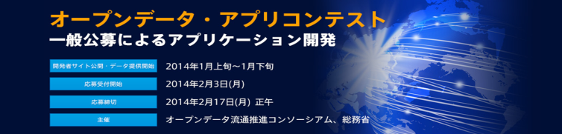
３．オープンデータ・アプリコンテスト
（平成25年11月28日発表）
○ 総務省では、オープンデータのための技術・データの利用ルールの確立、オープンデータ化のメリットの可視化等のための実証実験を実施しているところ、民間における公共データの活用を促進するため、本年度実施中の７つの実証実験でオープンデータ化された公共データを活用したアプリケーションの開発を一般公募により行う。
○ 応募のあったアプリケーションについて、オープンデータ流通推進コンソーシアムの利活用・普及委員会において審査を行い、優秀なものについては、平成26年3月13日開催予定の第４回同委員会において表彰を行う。
主催
総務省 及び オープンデータ流通推進コンソーシアム
共催
株式会社エヌ・ティ・ティ・データ、富士通株式会社、日本アイ・ビー・エム株式会社、株式会社エヌ・ティ・ティ・データ経営研究所、株式会社パスコ、株式会社横須賀テレコムリサーチパーク、ウェザー・サービス株式会社
後援
オープンストリートマップ・ファウンデーション・ジャパン 、 オープンナレッジファンデーションジャパン 、 クリエイティブ・コモンズ・ジャパン 、Code For Japan 、 Hack For Japan 、ビッグデータ・オープンデータ活用推進協議会 、特定非営利活動法人リンクト・オープン・データ・イニシアティブ ※その他調整中
表彰
実証実験・オープンデータ化される公共データ
実証実験 | オープンデータ化される公共データ（例）
自治体行政情報実証 | 医療機関情報/バス停情報/AED設置場所 等
社会資本実証 | 工事実績/社会資本情報/苦情・問い合わせ 等
観光実証 | 観光情報/駐車場満空情報/タクシー平均移動時間 等
防災実証 | 避難所情報/過去の災害/ライフラインの被害・復旧情報 等
公共交通実証 | 遅延・運休等/走行位置/東京駅・新宿駅の構内施設 等
統計情報・データカタログ実証 | 総務省統計局所管の統計情報 政府データカタログサイト（試行版）の掲載情報
花粉症関連情報実証 | 花粉飛散量情報/気象情報/花粉症患者症状情報（統計処理済） 等
一般公募による
アプリケーションの開発
情報流通連携基盤
共通ＡＰＩ
スケジュール
自治体行政情報
花粉症情報
平成25年 | 11/28（木） | 告知
平成26年 | 1月上旬～下旬 | 開発者サイト公開・データ提供開始
 | 2/3（月） | 応募受付開始
 | 2/17（月）正午【厳守】 | 応募締切
 | 3/13（木）10時～12時 | 第４回 利活用・普及委員会 （受賞者によるﾌﾟﾚｾﾞﾝﾃｰｼｮﾝ、表彰式）
社会資本情報
統計情報
観光情報
防災情報
公共交通情報
※詳細は、オープンデータ流通推進コンソーシアムのコンテスト専用ウェブサイト（http://www.opendata.gr.jp/2013contest/）を参照。

